Slide 1

14.-Diagnóstico SCI. PLan de seguridad PDS
CIBERSEGURIDAD EN SISTEMAS DE CONTROL INDUSTRIAL (SCI)

Slide 2

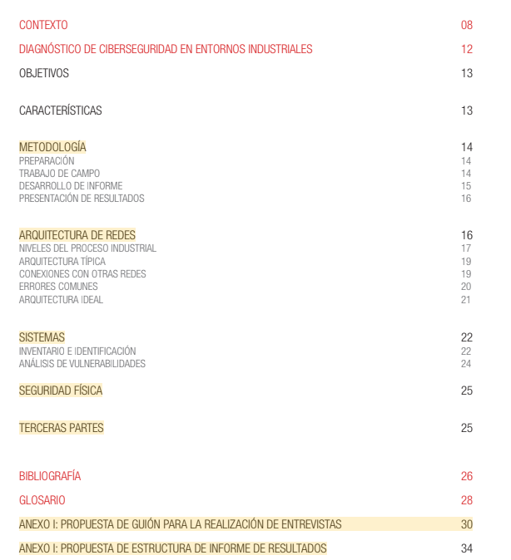
14.-Diagnóstico SCI. PLan de seguridad PDS

Slide 3
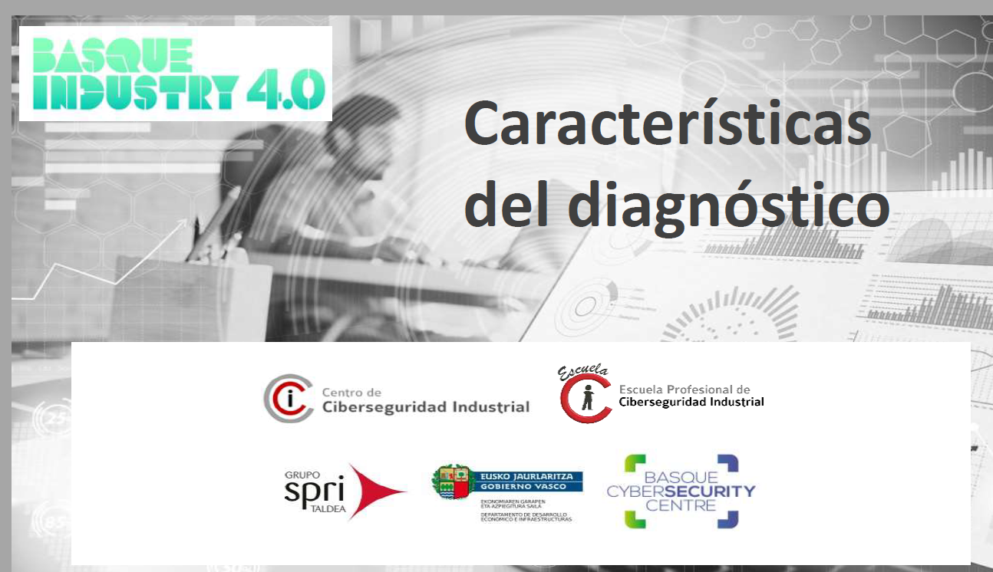
14.-Diagnóstico SCI. PLan de seguridad PDS

Slide 4
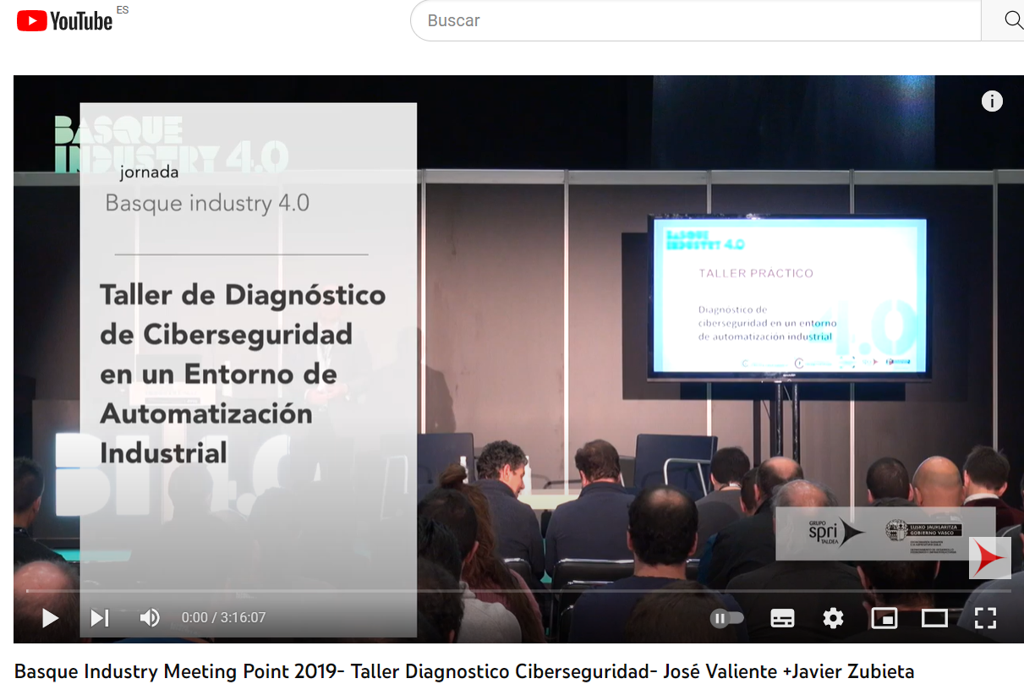
14.-Diagnóstico SCI. PLan de seguridad PDS

Slide 5
14.-Diagnóstico SCI. PLan de seguridad PDS

Slide 6
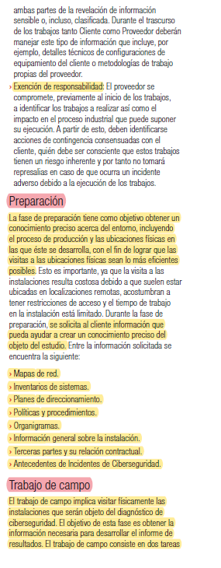
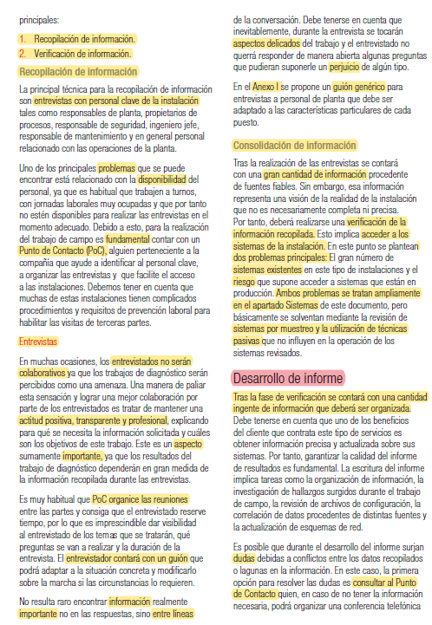
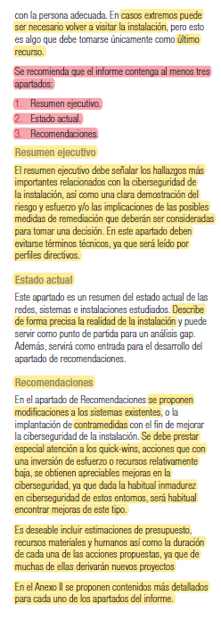
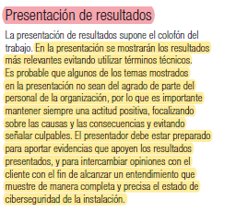
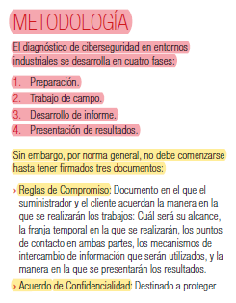
14.-Diagnóstico SCI. PLan de seguridad PDS

Slide 7
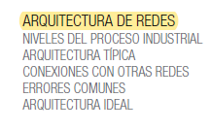
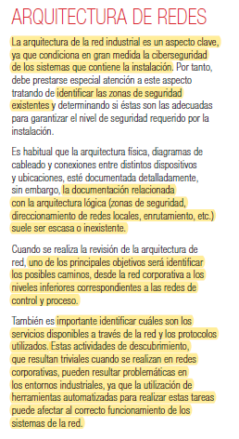
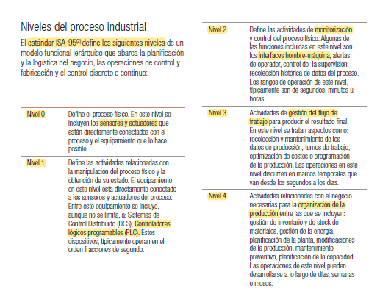
14.-Diagnóstico SCI. PLan de seguridad PDS

Slide 8
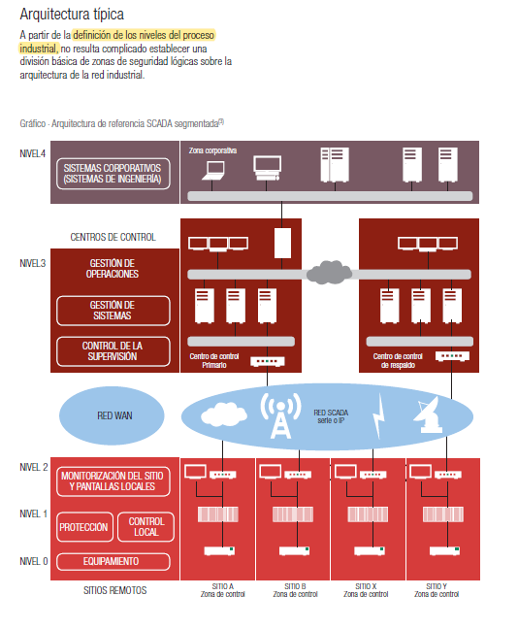
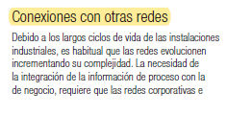
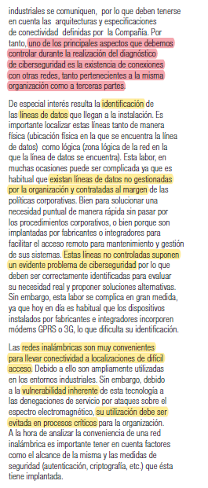
14.-Diagnóstico SCI. PLan de seguridad PDS

Slide 9
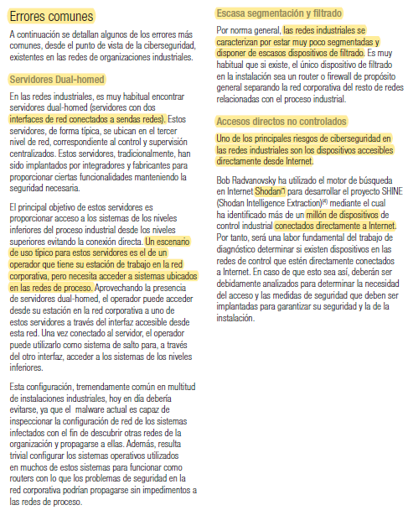
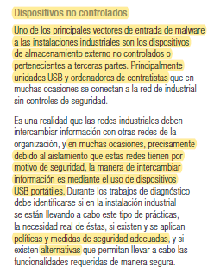
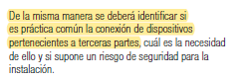
14.-Diagnóstico SCI. PLan de seguridad PDS

Slide 10
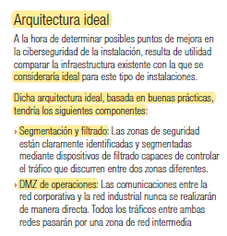
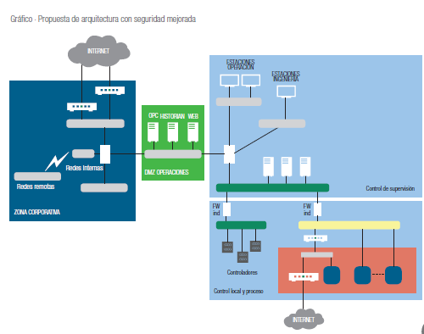
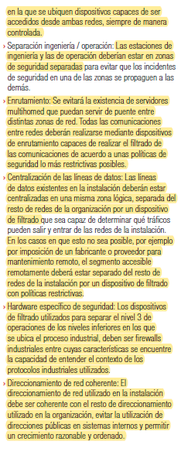
14.-Diagnóstico SCI. PLan de seguridad PDS

Slide 11
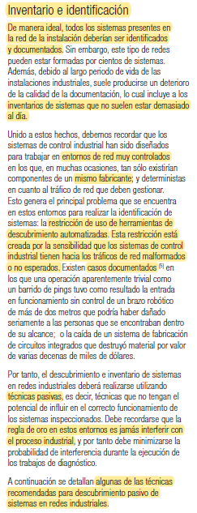
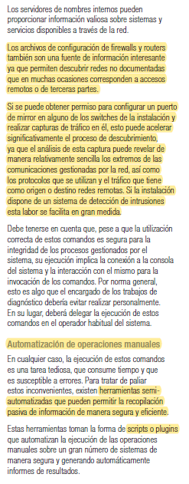
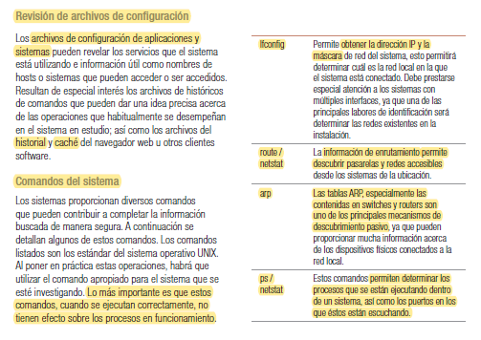
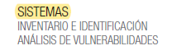
14.-Diagnóstico SCI. PLan de seguridad PDS

Slide 12
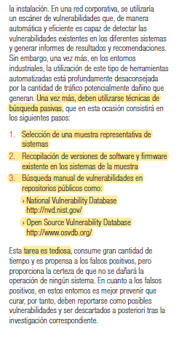
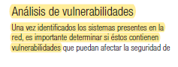
14.-Diagnóstico SCI. PLan de seguridad PDS

Slide 13
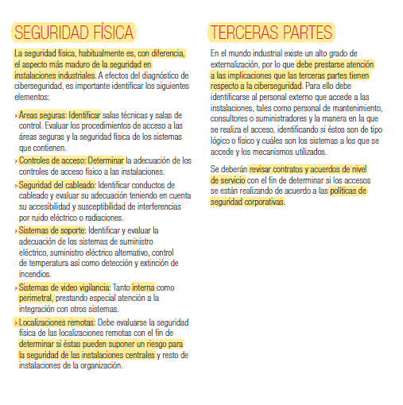
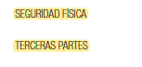
14.-Diagnóstico SCI. PLan de seguridad PDS

Slide 14
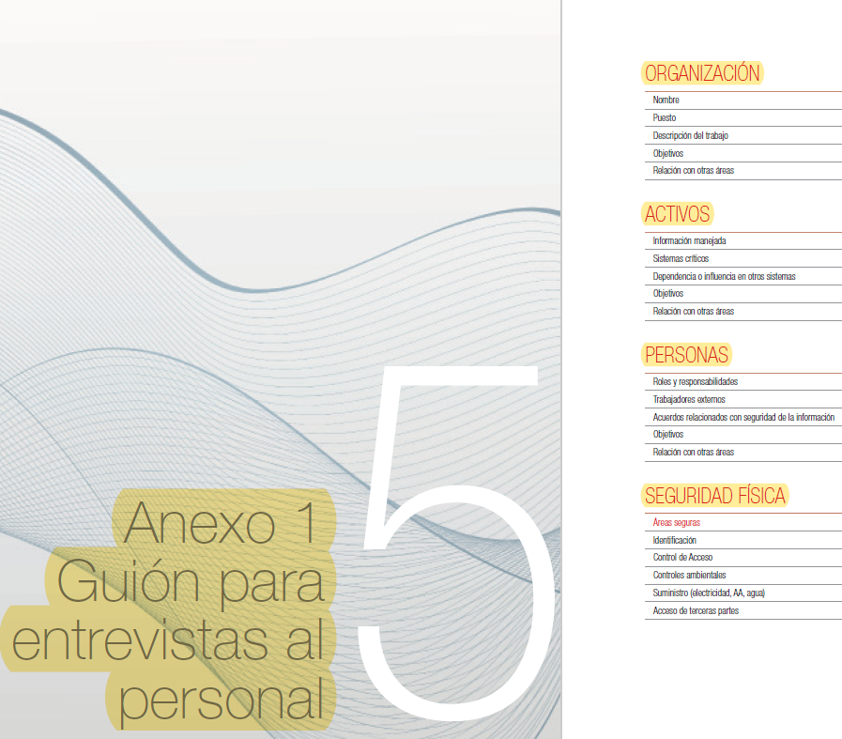
14.-Diagnóstico SCI. PLan de seguridad PDS

Slide 15
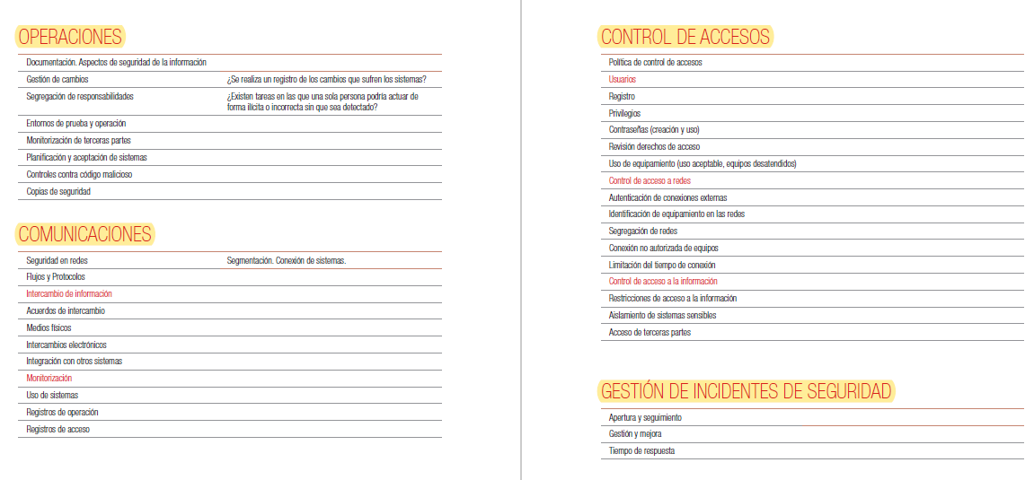
14.-Diagnóstico SCI. PLan de seguridad PDS

Slide 16
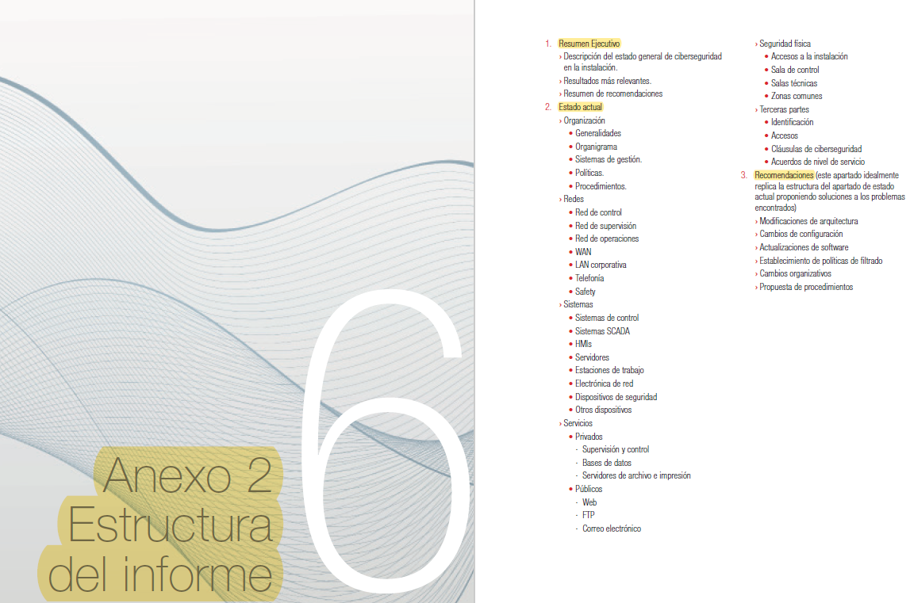
14.-Diagnóstico SCI. PLan de seguridad PDS

Slide 17
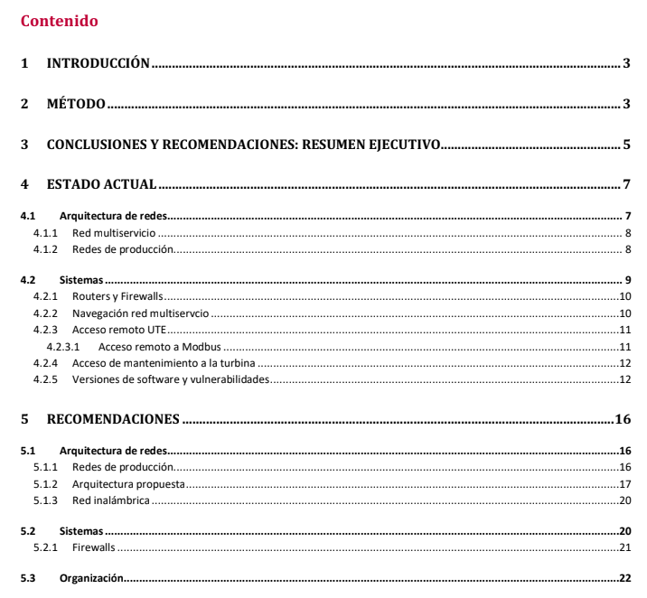
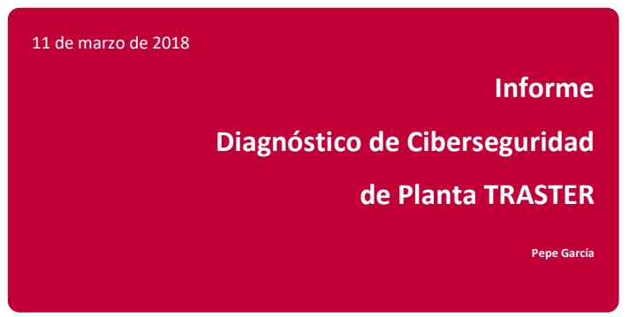
14.-Diagnóstico SCI. PLan de seguridad PDS

Slide 18

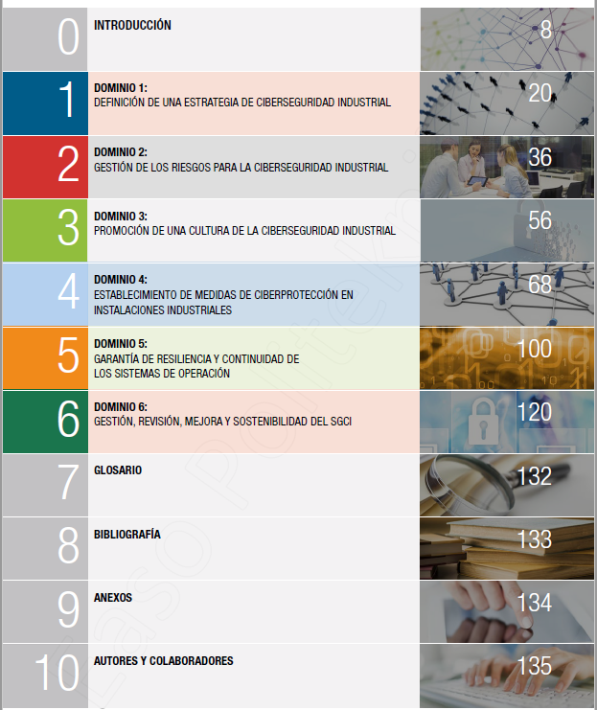
14.-Diagnóstico SCI. PLan de seguridad PDS

Slide 19

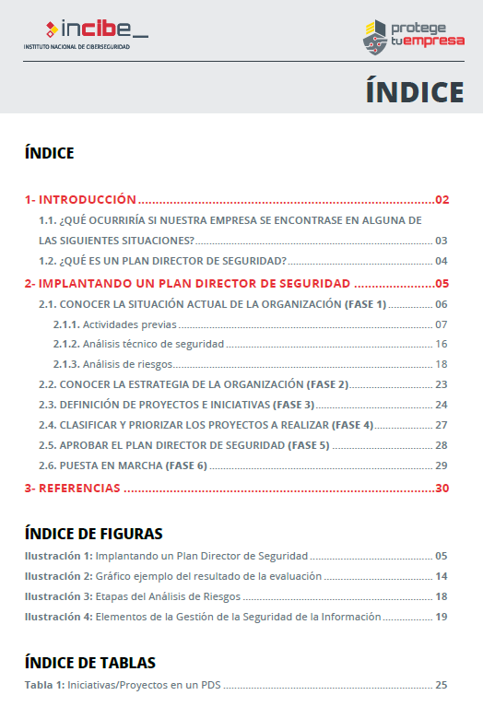
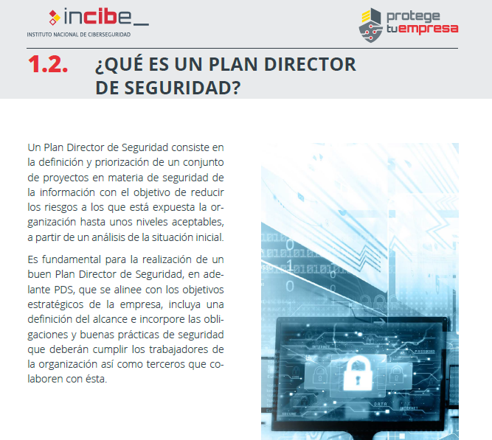
14.-Diagnóstico SCI. PLan de seguridad PDS

Slide 20
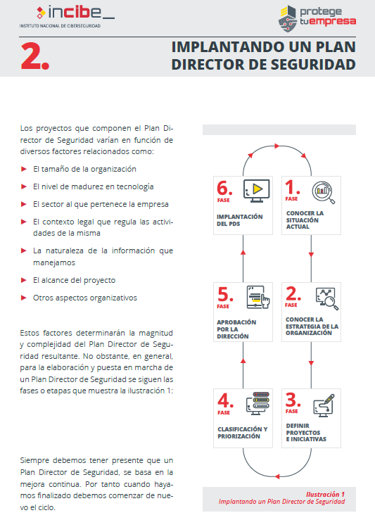
14.-Diagnóstico SCI. PLan de seguridad PDS

Slide 21
14.-Diagnóstico SCI. PLan de seguridad PDS

Slide 22
14.-Diagnóstico SCI. PLan de seguridad PDS

